Slide 1
실습 4주차
Linux 명령어, VI Editor
2019.03.25

Slide 2
Contents
Linux 명령어
VI Editor
VIM
VI Editor
GCC

Slide 3
LINUX 명령어

Slide 4
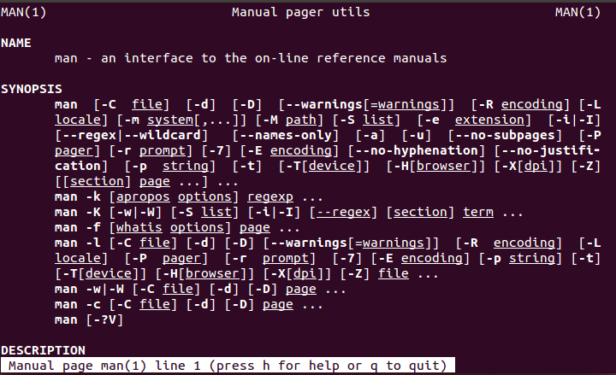
리눅스 명령어 [1/18]
리눅스 명령어
GUI가 아닌 콘솔창에서 진행
직접 명령어를 키보드로 입력하여 리눅스를 동작해야 함
다양한 명령어들이 존재
매뉴얼
man [명령어]
Notes:
아래 화면은 man man을 쳤을 때의 화면입니다
중괄호 안에 있는 키워드들은 명령어에 옵션을 지정할 때 사용됩니다

Slide 5
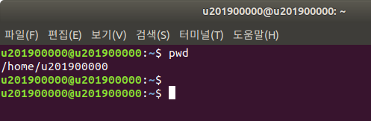
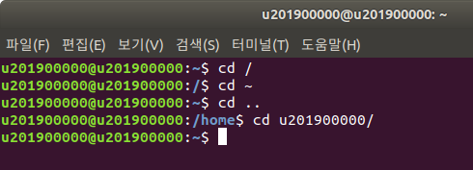
리눅스 명령어 [2/18]
리눅스 명령어
디렉토리 (윈도우의 폴더와 같은 의미)
pwd : 현재 자신이 위치하는 디렉토리 경로 표시
cd : 디렉토리 이동
cd / : 최상위 디렉토리로 이동
cd ~ : 루트 디렉토리로 이동
cd .. : 한단계 상위 디렉토리로 이동
cd [디렉토리명] : 디렉토리명을 가진 디렉토리로 이동

Slide 6
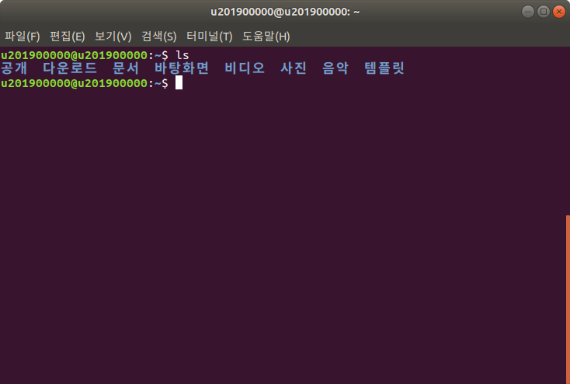
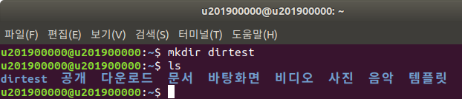
리눅스 명령어 [3/18]
리눅스 명령어
디렉토리
ls : 현재 디렉토리 내부에 있는 파일 및 하부 디렉토리 표시
ls [옵션] [파일명]
옵션
-a : 숨긴 파일들 까지 모두 표시
-l : 파일의 정보들을 자세하게 표시(권한, 소유자, 크기, 날짜)
mkdir : 디렉토리 생성
mkdir [디렉토리명] : 디렉토리명으로 새로운 디렉토리 생성

Slide 7
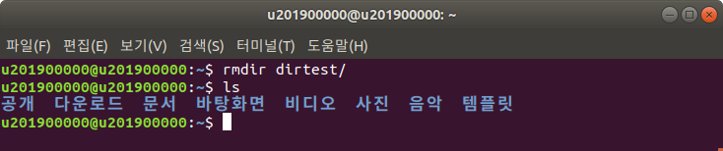
리눅스 명령어 [4/18]
리눅스 명령어
디렉토리
rmdir : 디렉토리 삭제
ex) rmdir [디렉토리명] : 디렉토리명을 가진 디렉토리를 삭제
cp : 파일 복사
cp [파일명] [복사하고자 하는 곳] : 복사하고자 하는 곳으로 파일 및 디렉토리 복사

Slide 8
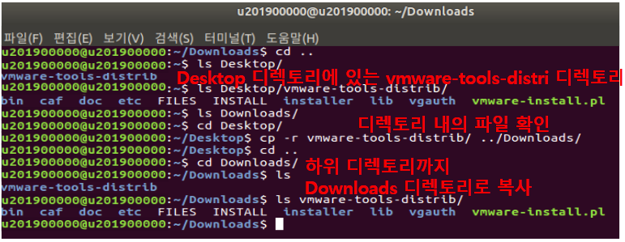
리눅스 명령어 [5/18]
리눅스 명령어
디렉토리
cp 예제
Desktop 디렉토리에있는 vmware-tools-distrib디렉토리를 Downloads디렉토리로 복사
Downloads 디렉토리 내에 복사된 vmware-tools-distrib디렉토리 파일확인

Slide 9
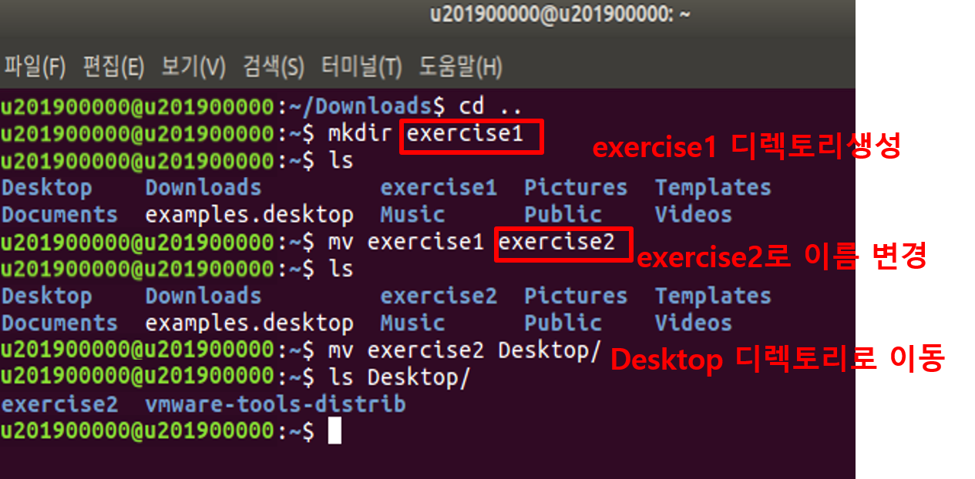
리눅스 명령어 [6/18]
리눅스 명령어
디렉토리
mv : 파일 및 디렉토리 이동
mv [변경할 파일/디렉토리] [변경될 파일/디렉토리] : 이동하고자 하는 디렉토리로 파일 이동
이름 변경할 때도 사용

Slide 10
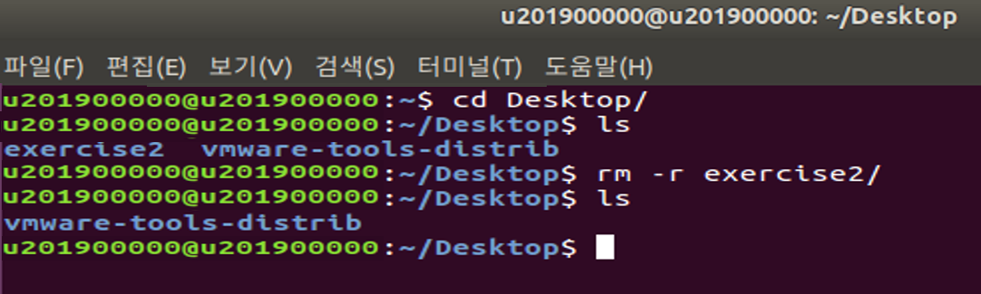
리눅스 명령어 [7/18]
리눅스 명령어
디렉토리
rm : 파일 삭제
ex) rm [파일명] : 파일명을 가진 파일을 삭제
ex) rm –r [디렉토리명] : 디렉토리명을 가진 디렉토리를 삭제
ex) rm –f [디렉토리명] : 삭제 시에 삭제여부를 물어보는 메시지를 표시 안함
cat : 파일의 내용을 화면에 출력
txt파일을 여는 용도로 많이 사용
tar : 파일 및 폴더를 압축할 때 사용
tar –czvf [파일이름.tar.gz] [파일이름] : 파일이름으로 파일 또는 폴더를 압축
tar –xzvf [파일이름.tar.gz] : 파일이름을 가진 압축파일의 압축을 해제

Slide 11
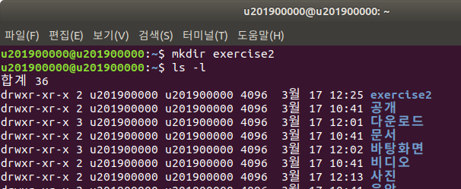
리눅스 명령어 [8/18]
리눅스 명령어
접근 권한
chmod : 파일 또는 디렉토리의 접근 권한을 변경하는 명령
chmod [-옵션] [모드] [파일이름]
drwx r-x r-x
r : 읽기 권한(4)
w : 쓰기 권한(2)
x : 실행 권한(1)
- : 해당 권한 없음
- : 일반파일
d : 디렉토리
User
권한
Group 권한
Other 권한

Slide 12
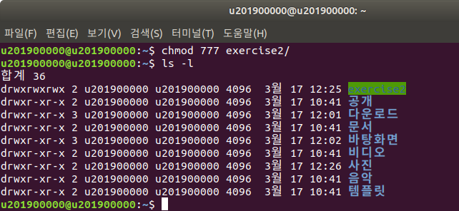
리눅스 명령어 [9/18]
리눅스 명령어
접근 권한
chmod 예제
Notes:
Chmod는 사용자 권한을 바꿀 수 있습니다
첫번째는 그룹 멤버인 사용자의 읽기(read)와 쓰기(write)권한을 없애는 명령어 입니다
그리고 두번째 상황을 보시게 되면 8진수를 이용해 exercise2 폴더의 권한을 바꿀 수 있습니다
해당 숫자를 이진수로 바꿨을 때 1이면 허용, 0이면 허용하지 않는 식입니다
따라서 8진수 777은 exercise2 폴더를 사용자, 그룹, 타인 모든 이들에게 읽기, 쓰기, 실행 권한을 주게 됩니다

Slide 13
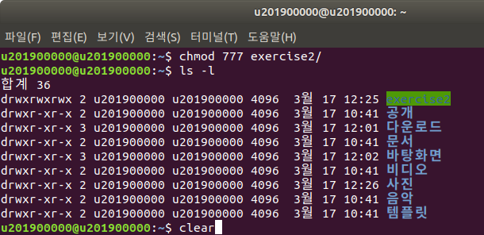
리눅스 명령어 [10/18]
리눅스 명령어
터미널 화면 비우기
clear: 터미널 화면을 비우는 명령

Slide 14
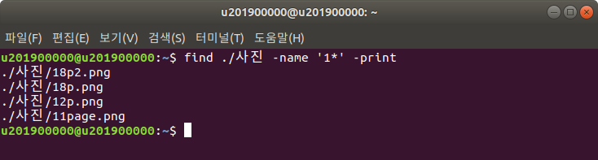
리눅스 명령어 [11/18]
리눅스 명령어
파일/디렉토리 찾기
find [찾을 위치] [옵션1] [옵션2]
옵션1
-name [파일이름]: 이름으로 파일 찾기
-newer [파일이름]: 입력한 파일보다 최근에 수정된 파일 찾기
-type d: 디렉토리만 찾음
-empty: 빈파일만 찾음
옵션2
-print : 찾은 파일 출력
-l : 찾은 파일의 정보들을 자세하게 표시(권한, 소유자, 크기, 날짜)
find ./사진 -name ‘1*’ -print
:사진 폴더에서 1로 시작하는 모든 파일을 출력

Slide 15
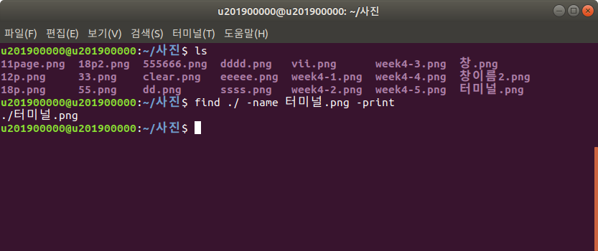
리눅스 명령어 [12/18]
리눅스 명령어
파일/디렉토리 찾기 예제
find [찾을 위치] -name [파일이름] -print
find ./ -name 터미널.png -print
: 현재위치에 존재하는 터미널.png 파일을 찾아서 결과를 출력

Slide 16
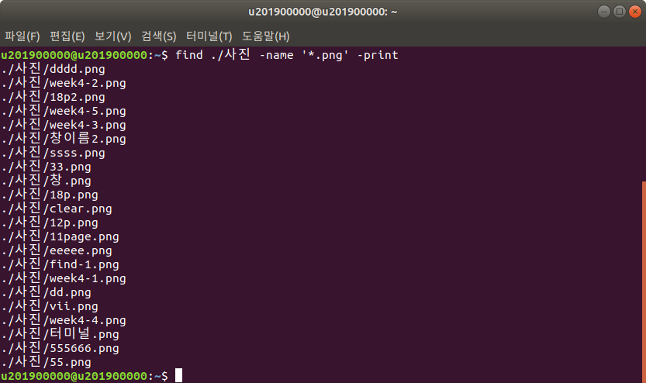
리눅스 명령어 [13/18]
리눅스 명령어
파일/디렉토리 찾기 예제
find [찾을 위치] -name [‘*.확장자명’] -print
find ./사진 -name ‘*.png’ -print
:현재위치의 사진 폴더에서 png 확장자명을 지닌 파일을 출력

Slide 17
리눅스 명령어 [14/18]
리눅스 명령어
작업예약
at [-V] [-q x] [-f file] [-m] [-t]
옵션
-V : 버전 출력
-q x: 프로세스 실행 대기큐를 정할. a-z, A-Z 까지 사용할 수 있으며 a가 기본 큐
-f file: file에서 명령어를 읽어들임
-m: 실행한 결과를 메일로 통보함
-t: hh:mm yyyy-MM-DD 형태로 수행 시간 지정할 때 사용
now+n min: 지금부터 n분 후에 실행
예제
지금부터 3분 후 현재 위치에 MAKE 디렉토리 생성
>> at now+3 min
>> at> mkdir ./MAKE
>>[Ctrl]+[D] 입력하여 종료

Slide 18
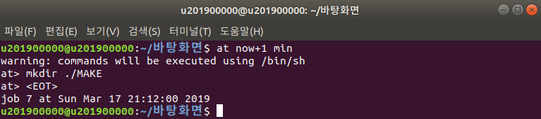
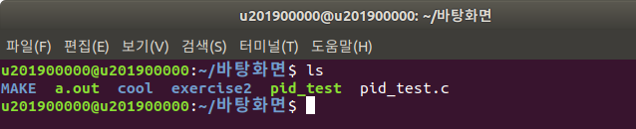
리눅스 명령어 [15/18]
리눅스 명령어
작업예약 예제
at now+3 min

Slide 19


리눅스 명령어 [16/18]
리눅스 명령어
작업예약 예제
작업 큐 확인
atq
at –l
예약 작업 삭제
at -d [큐 인덱스]

Slide 20
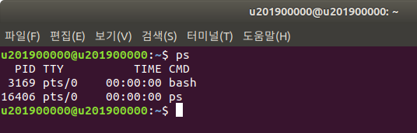
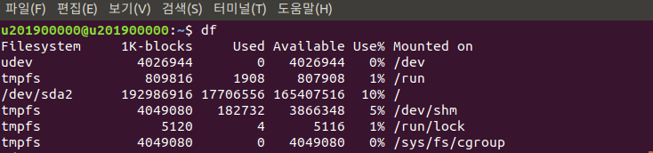
리눅스 명령어 [17/18]
리눅스 명령어
현재 동작중인 프로세스 출력
ps
장치의 남은 공간 출력
df
프로세스 식별자

Slide 21
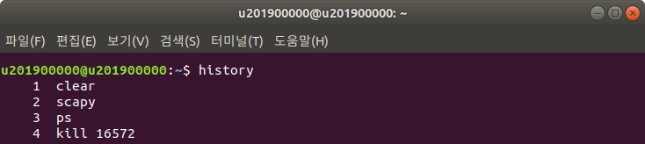
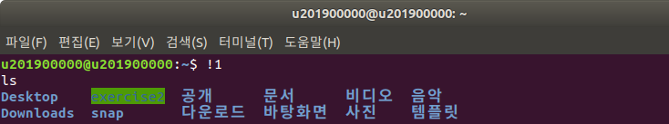
리눅스 명령어 [18/18]
리눅스 명령어
사용자가 입력한 모든 명령어를 시간순으로 출력
history
![번호]를 사용하여 해당 명령어 재실행

Slide 22
VI EDITOR
VIM
VI Editor
GCC

Slide 23
VIM
VIM(Vi IMproved)
유닉스, 리눅스에서 이용하는 텍스트 편집기
여러 운영체제를 지원
커맨드 모드, 입력 모드, 커맨드 라인 모드, 비주얼 모드 지원
Ubuntu에 설치
sudo apt-get install vim -> password 입력
vi 또는 vim [파일명]
파일명을 가진 파일이 있는 경우 : 파일명을 가진 파일을 VIM으로 읽어옴
파일명을 가진 파일이 없는 경우 : 파일명을 가진 파일을 VIM을 통해 생성
예) vi test.txt

Slide 24
VI Editor [1/3]
VI Editor 모드
명령모드 : 명령어를 실행할 수 있는 상태
ESC키를 누르면 입력모드에서 명령모드로 전환
입력모드 : 원하는 문자열을 입력시킬 수 있는 상태
i를 누르면 명령모드에서 입력모드로 전환
VI Editor 명령어
명령모드 명령어
i : 입력 모드로 전환, 입력 모드를 종료하려면 ESC를 누른다
v : visual모드로 전환 이 때 블록을 지정할 수 있다
yy : 한 줄 복사 y : (visual모드일 때)블록 영역을 복사
p : 커서가 있는 다음 줄에 복사한 내용을 붙여 넣기를 실행한다
dd : 커서가 있는 줄을 삭제 d : (visual모드일 때)블록 영역을 삭제
:wq : 저장 후 종료 w : 저장
:q : 변화 없을 때 저장 없이 종료 q! : 저장하지 않고 종료

Slide 25
VI Editor [2/3]
VI Editor 명령어
화면 스크롤 명령어
ctrl+d : 반화면 다음으로
ctrl+u : 반화면 이전으로
ctrl+f : 한화면 다음으로
ctrl+b : 한화면 이전으로
G : 파일의 마지막 줄로 이동
[n]G : n번째 줄로 이동
검색 명령어
/[검색단어] : 현재 위치에서 아래방향으로 단어 검색
?[검색단어] : 현재 위치에서 위 방향으로 단어 검색

Slide 26
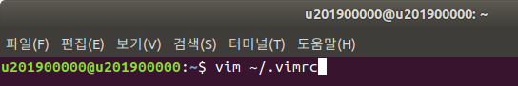
VI Editor [3/3]
VI Editor 명령어
개별 사용자 설정파일 접근방법
환경설정
set autoindent : 자동 들여쓰기
set cindent : C 파일 자동 들여쓰기
set number : 줄번호 표시
set tabstop=n (숫자) : 탭 넓이를 n 만큼 띄움
set shiftwidth=n (숫자) : 들여쓰기 간격을 n 만큼 띄움
Notes:
Vim의 환경설정입니다
Tabpstop과 siftwidh부분은 반드시 붙여 써야합니다

Slide 27
GCC [1/2]
GCC (GNU Compiler Collection)
C, C++, Java, Objective-C 등 여러 언어를 컴파일 할 수 있는 컴파일러
다양한 통합 개발 환경에서도 GNU Compiler 이용 가능
Dec-C++, Eclipse, Qt 등
Ubuntu 12.04 버전 부터는 기본적으로 GCC가 설치되어 있음
단순 컴파일러 기능만 수행
*.c 파일 -> GCC 컴파일 -> a.out 파일(목적 코드)생성
gcc [-option] filename
GCC option 관련 사이트
http://gcc.gnu.org/

Slide 28
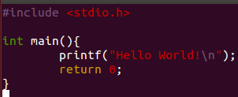
GCC [2/2]
소스 컴파일
vim을 이용하여 c파일 작성
Hello World! 출력
실행파일로 만들기
a.out : 리눅스에서 사용하던 실행파일 및 목적파일 형식
gcc test.c
실행파일의 이름을 임의적으로 지정하는 방법
gcc –o [실행파일명] test.c
실행파일 실행
./[실행파일명]

Slide 29
Q&A
Thank you!!

